Slide 1
Midterm project -Bike Sharing Demand
統研二 辛祐任

Slide 2
Outline
資料來源
探索性資料分析
迴歸模型

Slide 3
資料來源

Slide 4
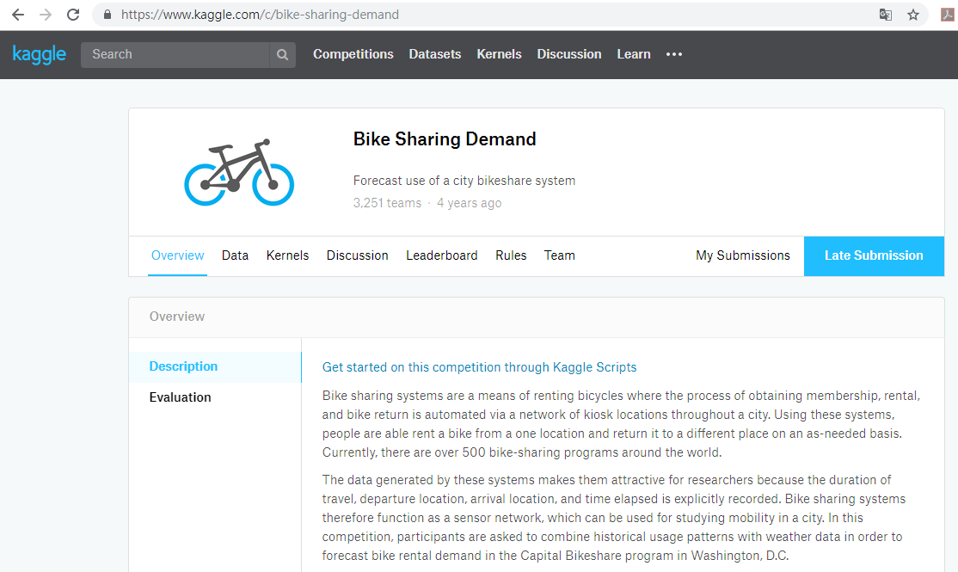
資料來源
https://www.kaggle.com/c/bike-sharing-demand

Slide 5
探索性資料分析

Slide 6
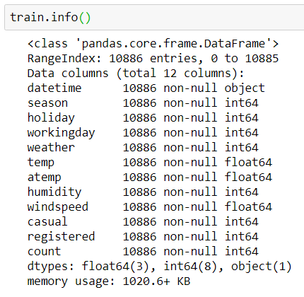
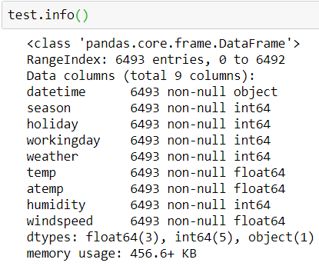
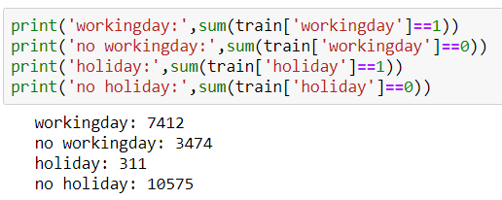
探索性資料分析

Slide 7

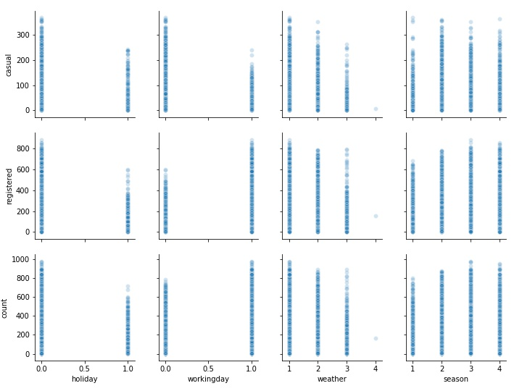

Slide 8

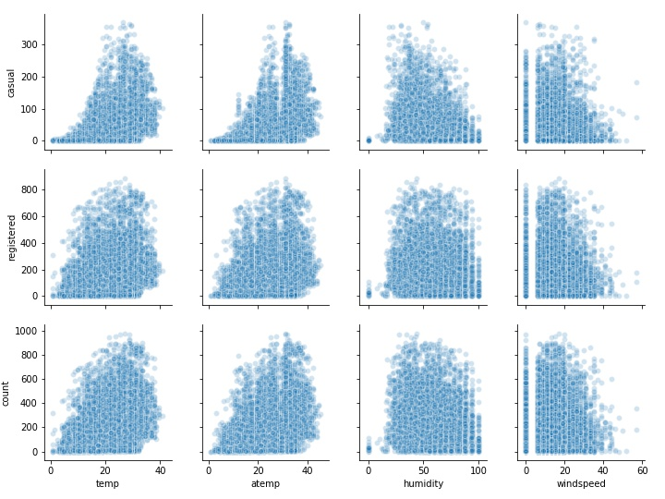

Slide 9
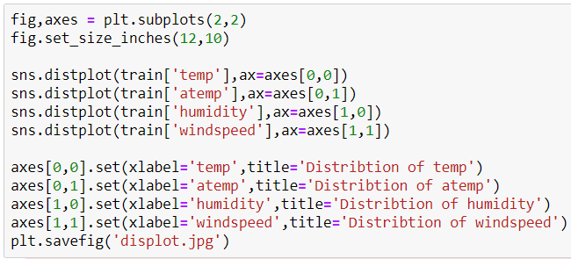
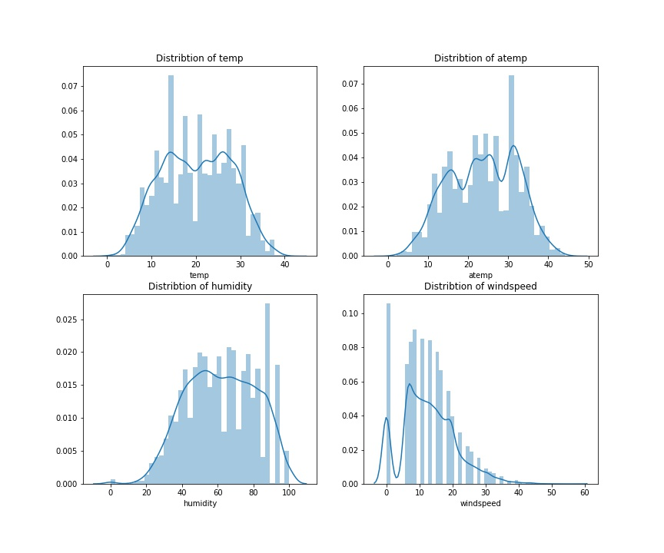

Slide 10

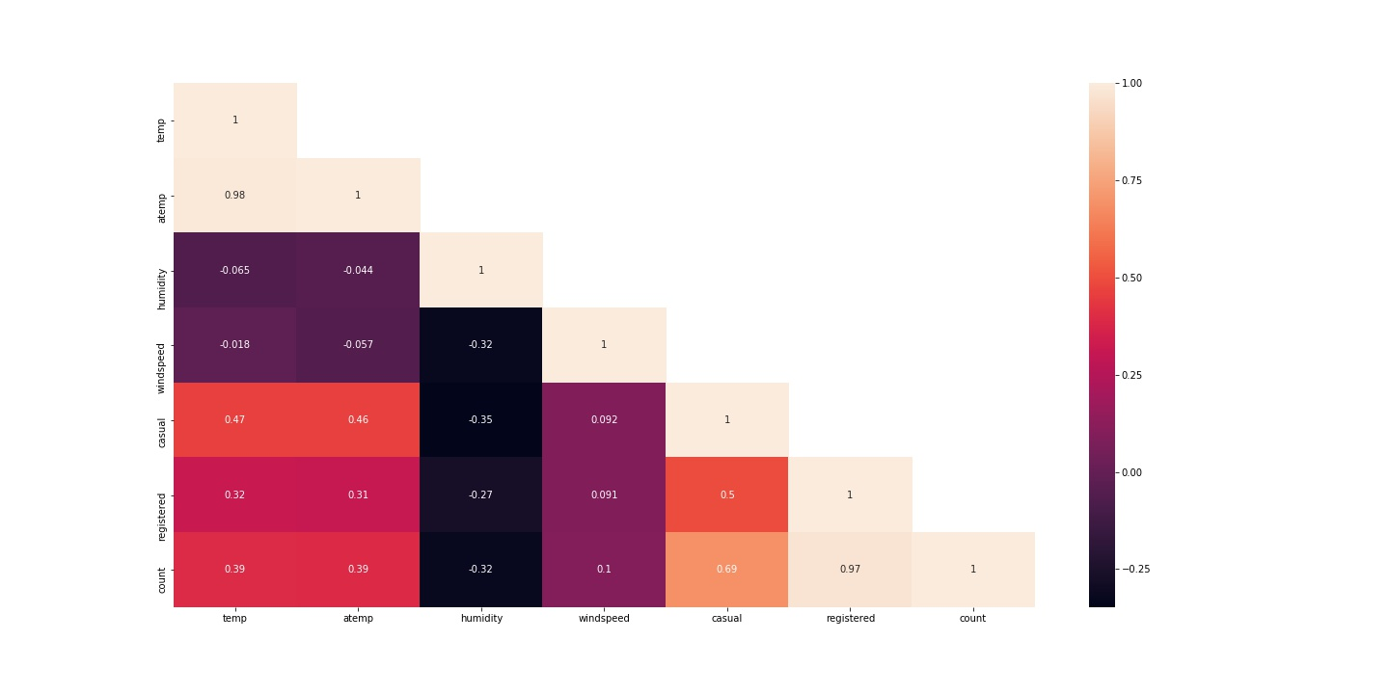

Slide 11


Slide 12

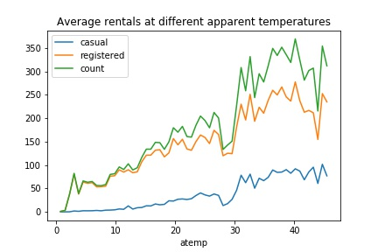
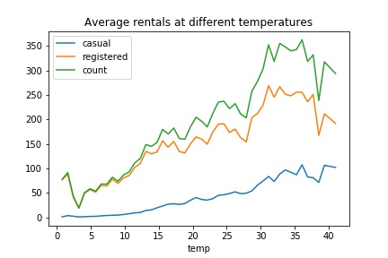
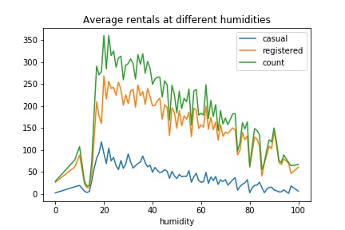
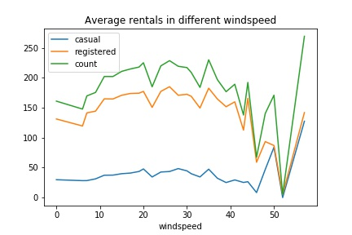

Slide 13

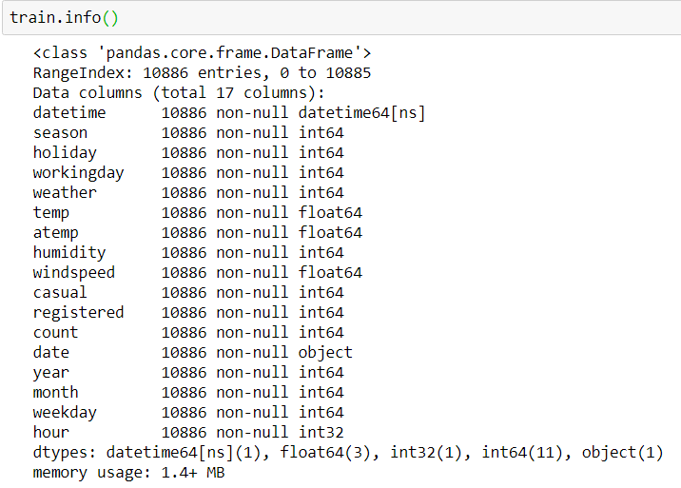
增加時間變數
Notes:
Weekday 0是星期一 6是星期日

Slide 14

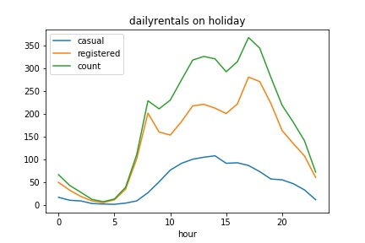
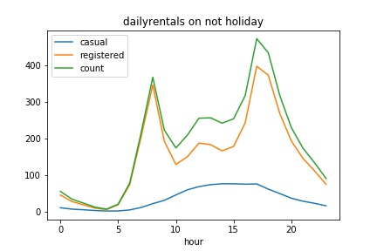
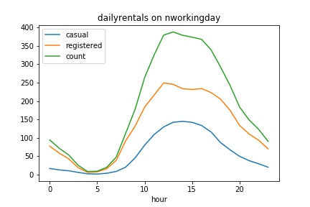
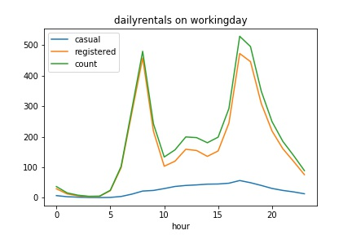

Slide 15
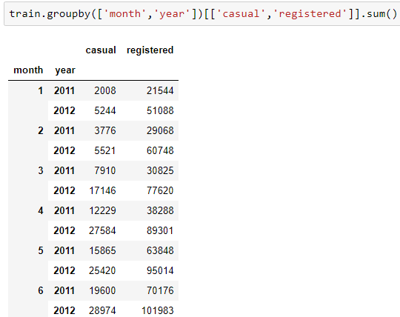
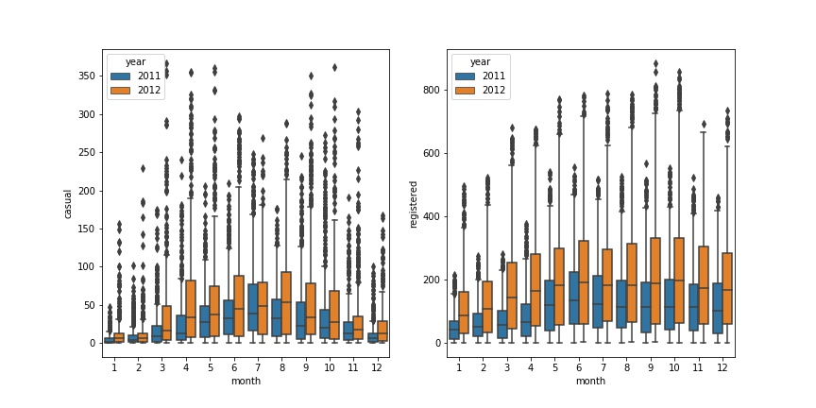

Slide 16
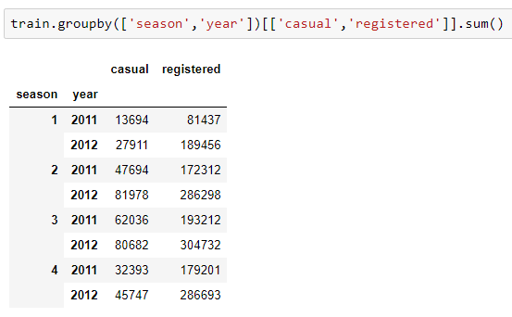
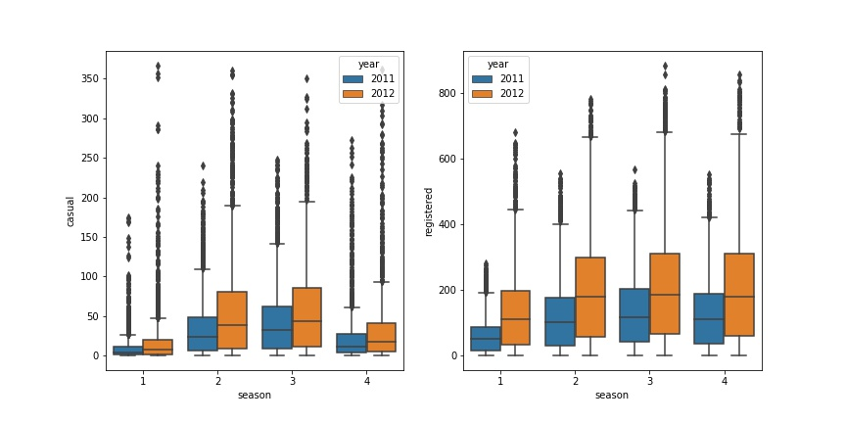

Slide 17
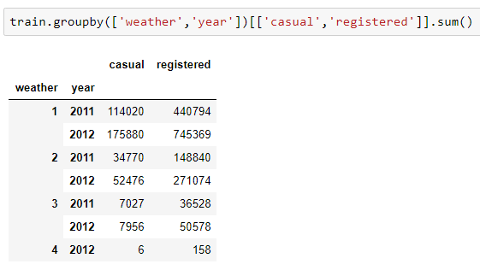
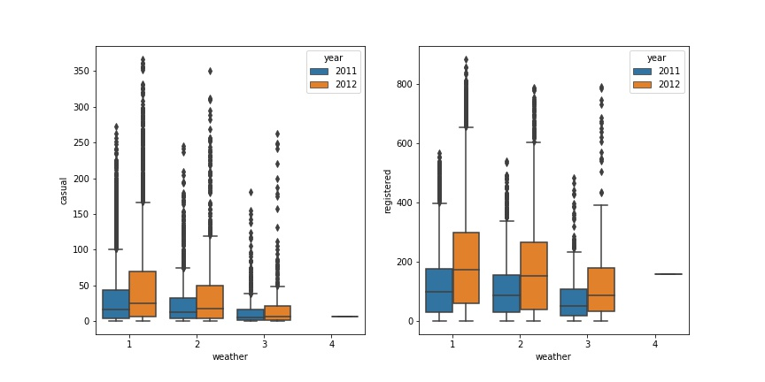

Slide 18
迴歸模型

Slide 19
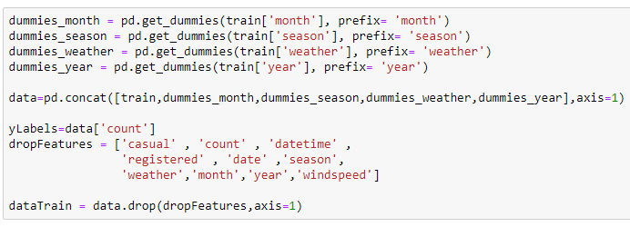
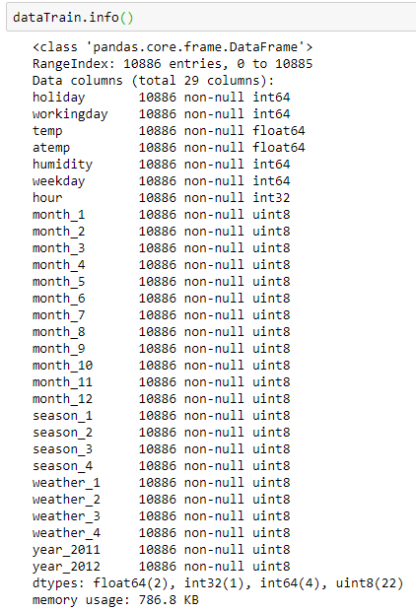
迴歸模型-增加變數

Slide 20
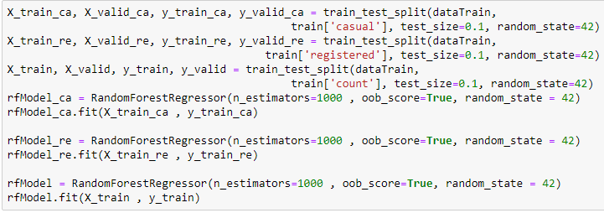
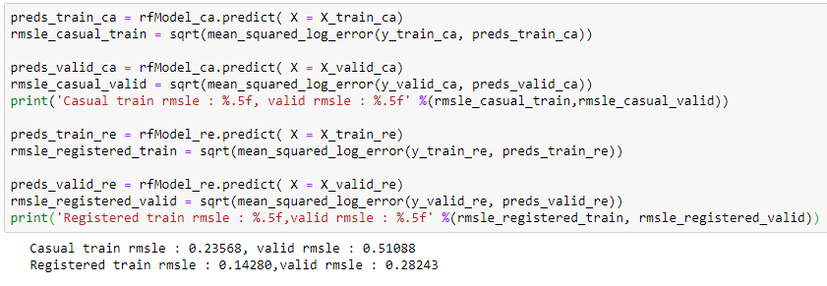
迴歸模型-隨機森林迴歸

Slide 21



迴歸模型-count vs. casual + registered
$$\text{RMSLE}\text{ (}\text{Root} \text{Mean} \text{Squared} \text{Logarithmic} \text{Error}\text{ )}$$
$$\sqrt{\frac{1}{n}\sum_{i=1}^{n}{{((log\left(prediction+1\right)−log(actual+1)))}^{2}}}$$
Count
Casual + Registered

